Slide 1
Сетевая безопасность
Урок 8
Безопасность GSM
Принцип действия, атаки на соединения и защита от них.

Slide 2
Вопросы по домашней работе

Slide 3
План урока
Архитектура сетей GSM.
Терминология GSM.
Методы перехвата GSM.
К концу урока будем иметь представление об устройстве сетей GSM, их уязвимостях и методах защиты.

Slide 4
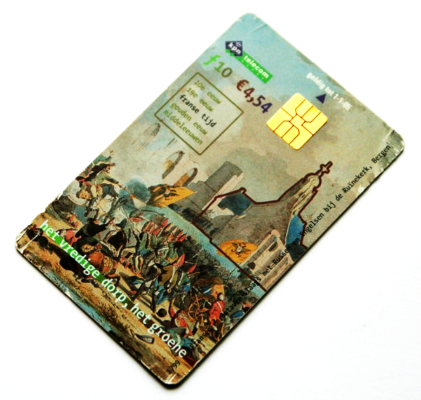
Архитектура
GSM-сетей

Slide 6
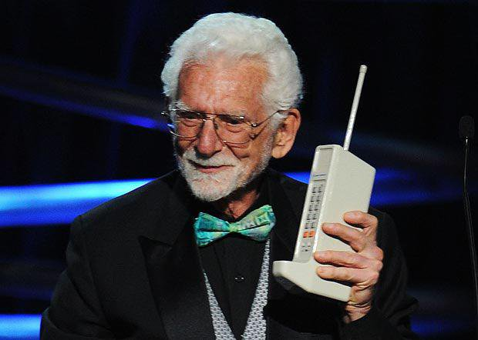
Notes:
Мартин Купер, моторола, 3 апреля 1974

Slide 7
Терминология GSM-сетей

Slide 8
Терминология GSM-сетей
Мобильная станция (MS — mobile station)
Базовая станция (BTS — base transceiver station)
Система базовых станций (BSS — base station system)
Контроллер базовых станций (BSC — base station controller)
Подсистема радиосвязи (RSS — radio subsystem = MS+BSS+BCS)
Центр коммутации мобильной связи (MSC — mobile switching center)
Шлюз MSC (GMSC - gateway MSC)
Notes:
Мобильная станция (MS - mobile station) - включает приемник и передатчик, необходимые для соединения с сетью GSM. В MS входят также модуль идентификации абонента SIM (Subscriber Identity Module), в котором хранятся все индивидуальные данные, необходимые, например, для оплаты аутентификации пользователя. В SIM-карте (выполненной в виде смарт-карты) содержится множество идентификаторов и таблиц, например, список абонентских услуг, PIN-код, международный идентификатор мобильного абонента IMSI, данные о местоположении мобильного абонента: TMSI и LAI.
Базовая станция (BTS - base transceiver station) - приёмопередатчик, закреплённый на основе. Формирует поле соты GSM.
Система базовых станций (BSS - base station system) - множество BTS, формирующее зону покрытия сотовой сети.
Контроллер базовых станций (BSC - base station controller) - управляет базовыми станциями. С его помощью происходит резервирование частот и переключение с одной станции на другую, осуществляется поиск мобильных станций. Кроме того, контроллер уплотняет радиоканалы для соединений с проводными каналами.
Подсистема радиосвязи (RSS - radio subsystem = MS+BSS+BCS) - состоит из множества базовых и мобильных станций и формируемых ими электромагнитных полей.
Центр коммутации мобильной связи (MSC - mobile switching center) - является коммутатором ISDN (цифровой сети обмена данными). MSC устанавливает соединение с контроллерами BSC, другими центрами MSC, образуя стационарную магистральную сеть системы GSM. В большинстве случаев MSC управляет несколькими контроллерами BSC.

Slide 9
Терминология GSM-сетей
Домашний регистр (HLR — home location register) и гостевой регистр (VLR — visitor location register).
Подсистема сетей и коммутации (NSS — network subsystem = MSC + HLR + VLR).
Центр эксплуатации и обслуживания (OMC — operation and maintenance center).
Центр аутентификации (AUC — authentication centre).
Регистр идентификации оборудования (EIR — equipment identity register).
EIR, AUC и OMC составляют операционную подсистему (OSS — operating subsystem).
Notes:
Домашний регистр (HLR — home location register) и гостевой регистр (VLR — visitor location register) — представляют собой базу данных мобильных станций, постоянно зарегистрированных в системе конкретного оператора и расположенных в области обслуживания местного центра коммутации MSC. В HLR хранятся все сведения о пользователях. Статическая информация включает номер ISDN мобильного абонента (MSISDN), оплаченные услуги и ключ аутентификации. В HLR содержится динамическая информация — например, данные о текущей зоне местоположения мобильной станции LAI, которые обновляются при переходе MS из текущей зоны. Эти данные нужны, чтобы взимать оплату или осуществлять роуминг.
Подсистема сетей и коммутации (NSS — network subsystem = MSC + HLR + VLR) — ядро системы GSM. Соединяет беспроводную сеть со стандартными сетями общего пользования ТфОП/ISDN, переключает подсистемы базовых станций BSS. NSS определяет местоположение пользователей в любой точке земного шара, обеспечивает оплату, роуминг пользователей между поставщиками услуг связи в разных странах.
Центр эксплуатации и обслуживания (OMC — operation and maintenance center) обеспечивает работу отдельных элементов GSM (MSC, BSC, GMSC и других), выполняет функции администрирования: тарификацию и мониторинг трафика. Принимает меры в случае отказа отдельных элементов сети.
Центр аутентификации (AUC — authentication centre) представляет базу данных, позволяющую определить, разрешен ли допуск к услугам системы абоненту, имеющему данный модуль идентификации (SIM-карту). Центр AUC, как и SIM-карта, содержит секретный ключ абонента, который используется для его аутентификации и шифрования на радиоучастке. АUC содержит значения, необходимые для аутентификации, алгоритмы аутентификации и шифрования.
Регистр идентификации оборудования (EIR — equipment identity register) представляет базу данных, содержащую список разрешенного в сети оборудования. Каждая мобильная станция может быть идентифицирована ее кодом IMEI, который помечает запрет, если устройство украдено, не поддерживается сетью и в ряде других случаев.
EIR, AUC и OMC составляют операционную подсистему (OSS — operating subsystem).

Slide 10
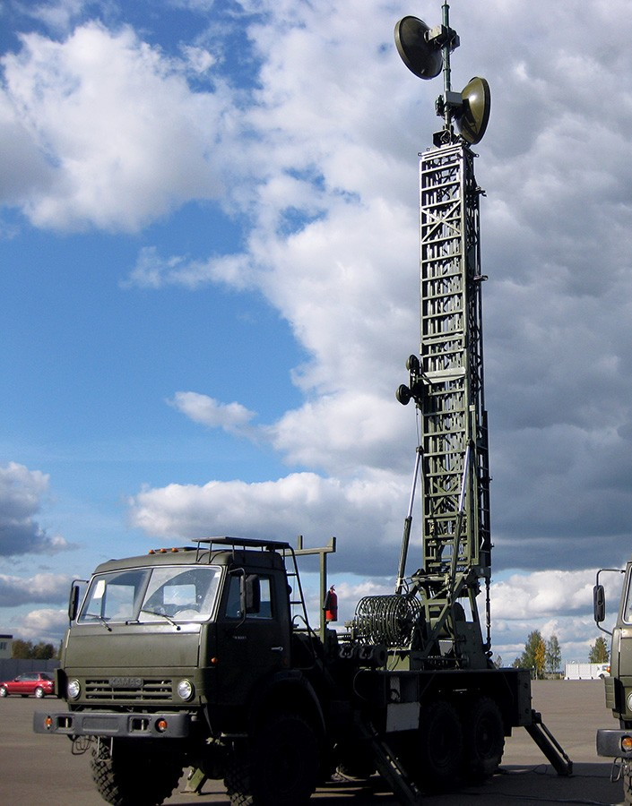
Методы перехвата GSM
Фальшивая BTS.
Прослушивание эфира.
Клонирование модуля SIM.

Slide 11
Полезные ссылки
Статья про прослушивание GSM-эфира.
Статья про GSM-сети.

Slide 12
Практическое задание
Ответьте письменно на вопросы:
Как можно использовать сигнал, который создает помехи на колонке при входящем вызове на близлежащий мобильный телефон?
Почему в самолетах просят выключить мобильные устройства?
Можно ли носить мобильный телефон рядом с кардиостимулятором?
Как быстро развернуть GSM-сеть?
Как быстро вывести из строя GSM-сеть?

Slide 13
Вопросы участников

